Slide 1
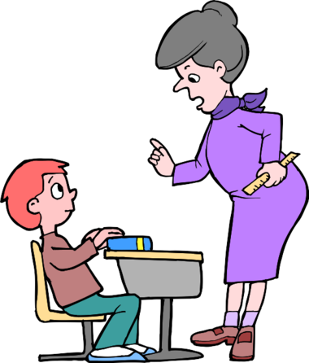
МАОУ «Средняя общеобразовательная школа № 18»
Полезные
привычки
2 «А» класс
Учитель: Киселёва
Елена Владимировна

Slide 2
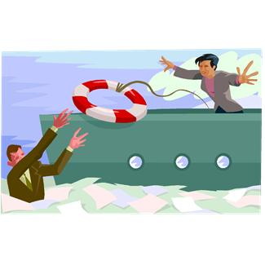

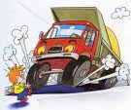


Slide 3


Причины опасностей
Г
О
Л
О
Л
Ё
Д
П
О
Ж
А
Р
Д
О
Р
О
Г
А
С
П
И
Ч
К
И
Т
Р
А
Н
С
П
О
Р
Т
О
Г
О
Н
Ь
Э
Л
Е
К
Т
Р
И
Ч
Е
С
Т
В
О
Т
О
К
С
О
С
У
Л
Ь
К
И

Slide 4
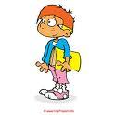
Опасность – это
когда человеку
кто – то
или что – то
угрожает.

Slide 5
Безопасные места
Школа
Дом
Квартира

Slide 6

Опасные места
Улица, переулок.
Лес
Дорога
Квартира, если ребёнок один

Slide 7


Люди, которые могут помочь

Slide 8
рисунок 1
рисунок 2

Slide 9

Шаги принятия решений:
Остановись.
Подумай.
Выбери.
Похвали себя.

Slide 10

Тест «Опасные и безопасные ситуации».
1 вопрос. К вам в дверь
позвонил незнакомый человек.
Что вы сделаете?
А) Открою дверь.
Б) Приглашу в дом и угощу чаем.
В) Посмотрю в глазок, спрошу кто – там.

Slide 11
2 вопрос. На улице к вам подошёл незнакомец и предложил конфетку. Как вы поступите?
А) Затею драку.
Б) Откажусь от угощения.
В) Съем, так как очень люблю сладкое.

Slide 12
3 вопрос. Во время купания у товарища лопнул круг и он начал тонуть. Что вы будете делать?
А) Позову на помощь взрослых.
Б) Помашу ему рукой.
В) Быстро убегу.

Slide 13
4 вопрос. В доме вдруг начался пожар. Ваши действия?
А) Спрячусь под кровать.
Б) Буду кричать.
В) Вызову пожарных по телефону 01.

Slide 14
5 вопрос. Вы опаздываете на занятия в школу и вам нужно перейти дорогу.
А) Перебегу дорогу
бегом, где удобнее.
Б) Буду переходить дорогу только по пешеходному переходу.
В) Не буду переходить дорогу.

Slide 15
ВзаИмопроверка
вопрос ответ | 1 | 2 | 3 | 4 | 5
А |  |  | X
Б |  | X |  |  | X
В | X |  |  | X

Slide 16
Опасение – половина спасения.
Берегись бед, пока их нет.

